Slide 1
数字逻辑设计实验
实验4、EDA实验平台与实验环境运用
王总辉
zhwang@zju.edu.cn
手机：13588881787(651787)
http://10.71.45.100/
2016年9月

Slide 2
提 纲
实验目的
实验设备与材料
实验任务
实验原理
实验内容与步骤

Slide 3
实验目的
熟悉Verilog HDL语言并能用其建立基本的逻辑部件，在Xilinx ISE平台进行输入、编辑、调试、行为与仿真与综合后功能仿真
熟悉掌握SWORD FPGA开发平台，同时在ISE平台上进行时序约束、引脚约束及映射布线后时序仿真
运用Xilinx ISE具将设计验证后的代码下载到实验板上，并在实验板上验证

Slide 4
实验设备与材料
实验设备
装有ISE 14.7的计算机 1台
SWORD开发板 1套
实验材料
无

Slide 5
实验任务
熟悉ISE工具软件的运行环境与安装过程
设计简单组合逻辑电路，采用图形输入逻辑功能描述，建立FPGA实现数字系统的Xilinx ISE设计管理工程，并进行编辑、调试、编译、行为仿真，时序约束、引脚指定（约束）、映射布线后时序仿真及FPGA编程代码下载与运行验证
设计简单时序逻辑电路，采用Verilog代码输入逻辑功能描述，建立FPGA实现数字系统的ISE设计管理工程，并进行编辑、调试、编译、行为仿真，时序约束、引脚约束、映射布线后时序仿真及FPGA编程代码下载与运行验证

Slide 6
实验原理
问题1：某三层楼房的楼梯通道共用一盏灯，每层楼都安装了一只开关并能独立控制该灯，请设计楼道灯的控制电路。
问题2：增加控制要求，灯打开后，延时若干秒自动关闭，请重新设计楼道灯的控制电路。

Slide 7
问题1：解决方法
分析楼道灯的事件行为，用组合电路实现，用拨动开关作为电路输入S₁,S₂,S₃ ，电路输出为 F
变量赋值
开关往下为1，往上为0
输出灯亮为1，灯暗为0
编写真值表，如右表
S₃ | S₂ | S₁ | F
0 | 0 | 0 | 0
0 | 0 | 1 | 1
0 | 1 | 0 | 1
0 | 1 | 1 | 0
1 | 0 | 0 | 1
1 | 0 | 1 | 0
1 | 1 | 0 | 0
1 | 1 | 1 | 1

Slide 8
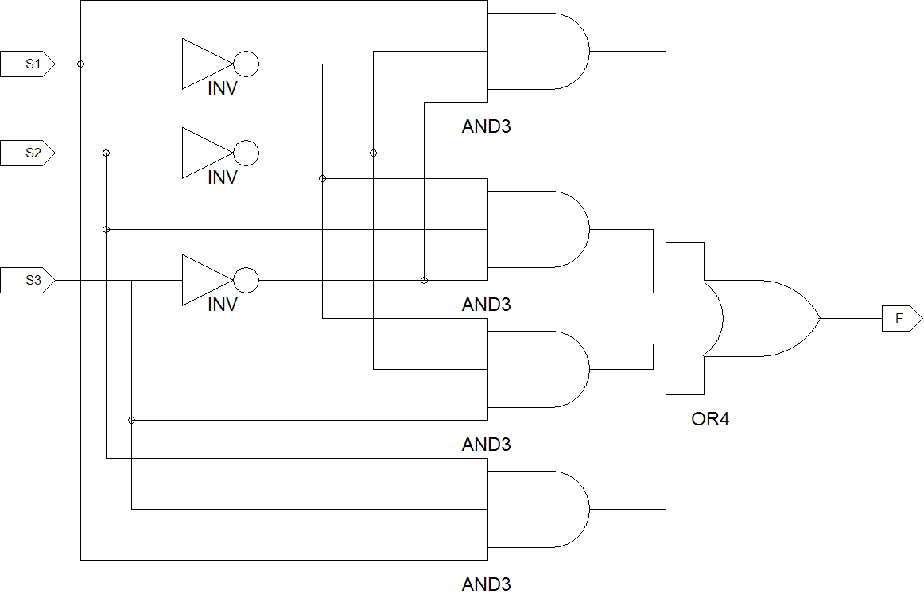
得到逻辑表达式和电路图
根据真值表分析输入输出关系
F=S₁S₂S₃+S₁S₂S₃+S₁S₂S₃+S₁S₂S₃

Slide 9
问题2：解决方法
分析楼道灯的事件行为，用时序电路实现，用按钮开关作为电路输入S₁,S₂,S₃ ，电路输出为 F
变量赋值
开关按下为1，弹起为0
输出灯亮为1，灯暗为0

Slide 10
编写Verilog代码
`timescale 1ns / 1ps
module LampCtrl(
input wire clk,
input wire S1,
input wire S2,
input wire S3,
output wire F
);
parameter C_NUM = 8;
parameter C_MAX = 8'hFF;
reg [C_NUM-1:0] count;
wire [C_NUM-1:0] c_next;
initial begin //初始化
count = C_MAX;
end
//button pressed
assign w=S1||S2||S3;
//lamp logic
assign F = (count < C_MAX) ? 1'b1 : 1'b0;
//count logic
always@(posedge clk)
begin
if(w == 1'b1)
count = 0;
else if(count < C_MAX)
count = c_next;
end
//next logic
assign c_next = count + 8'b1;
endmodule

Slide 11
实验内容与测试步骤
以图形方式输入逻辑功能描述
不考虑灯延时熄灭，采用拨动开关
用Verilog语言描述电路逻辑功能
要考虑灯延时熄灭，采用按钮开关

Slide 12
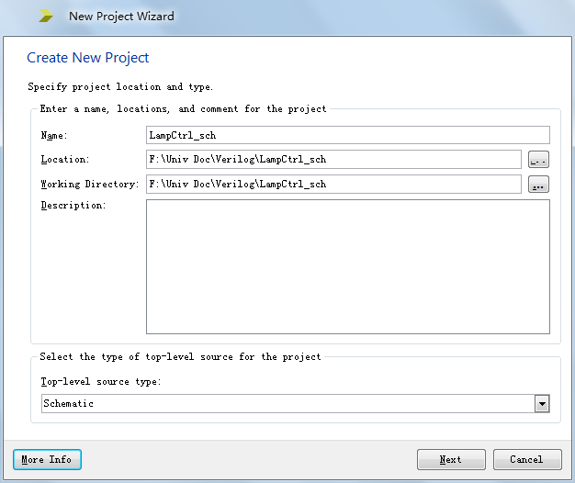
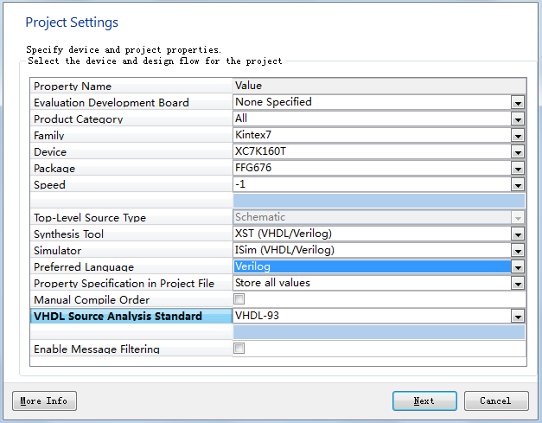
图形方式输入逻辑功能描述（1）
建立楼道控制的工程：LampCtrl_sch.ise
1、依次点击菜单File → New Project…
2、在对话框中设置：
Project Name: LampCtrl_sch
Top-Level Source Type: Schematic
3、确认后，点击Next到设备属性页，设置：
Family: Kintex7
Device: XC7K160T
Package: FFG676
Speed: -1
4、确认后，一直点击Next直到创建工程结束。

Slide 13
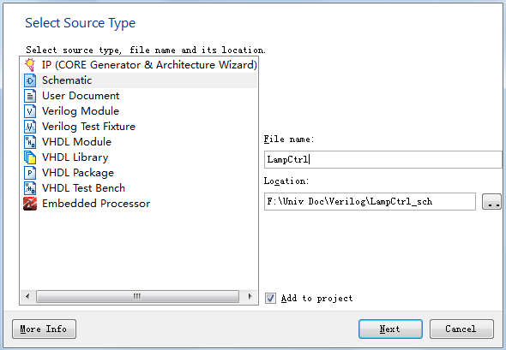
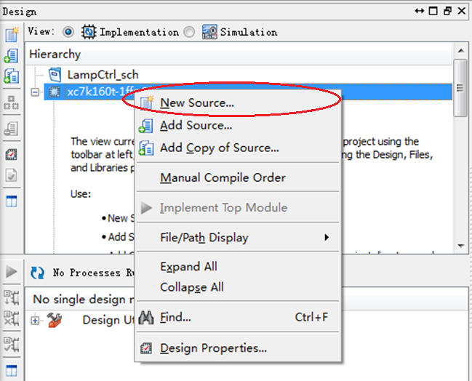
图形方式输入逻辑功能描述（2）
创建原理图文件: LampCtrl.sch
1、在Sources窗口Sources选项卡设备型号名处右键菜单选择New Source
2、新建源文件向导中选择源文件类型为Schematic，输入文件名LampCtrl，勾选Add to Project
3、连续点击Next，最后点击Finish；在Sources窗口中双击刚新建的文件图标，进入电路原理图编辑窗口

Slide 14
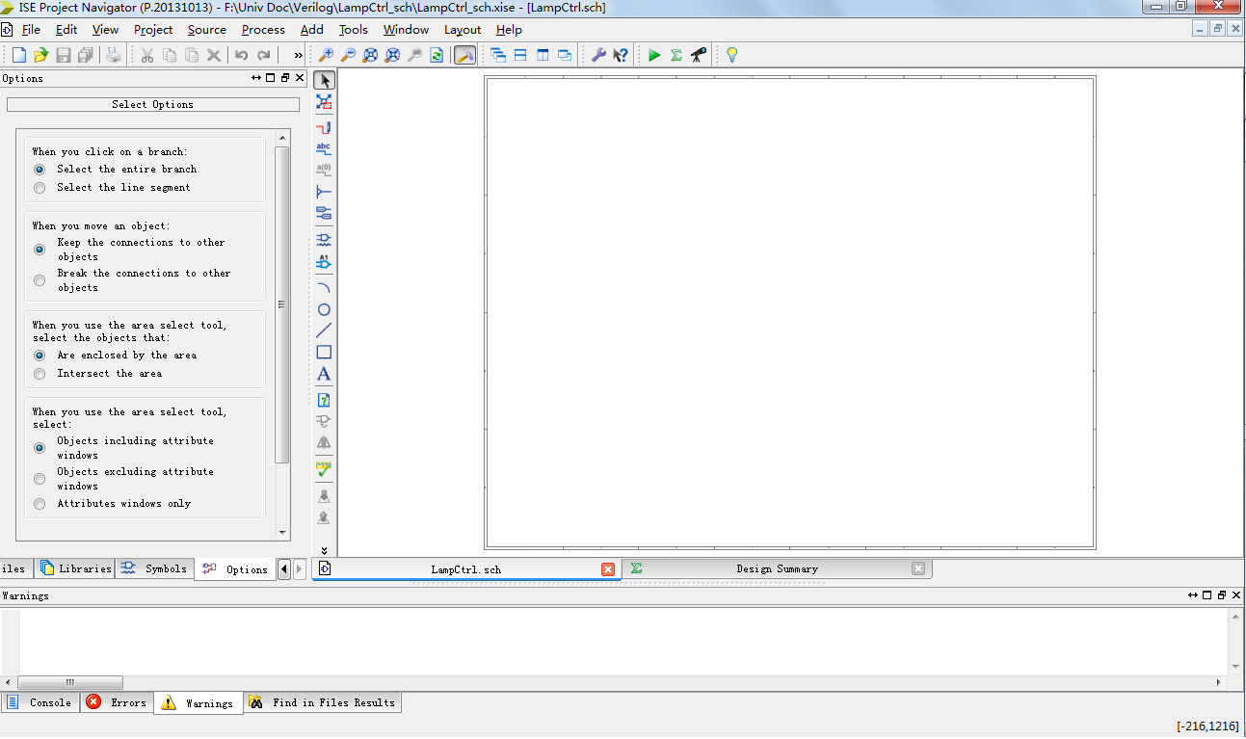
图形方式输入逻辑功能描述（3）

Slide 15
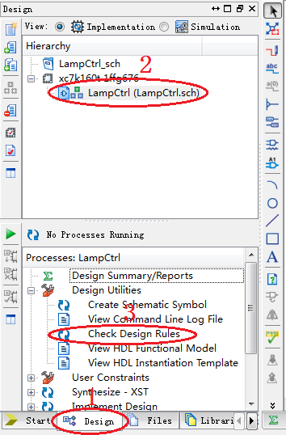
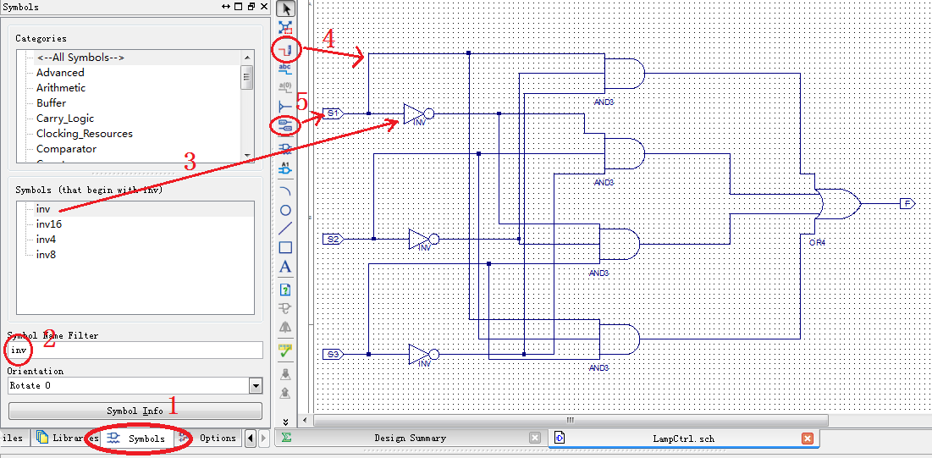
图形方式输入逻辑功能描述（4）
输入楼道灯控逻辑电路
在Souces窗口中选择Symbols选项卡，配合Schematic Editor工具条输入原理图，如图

Slide 16
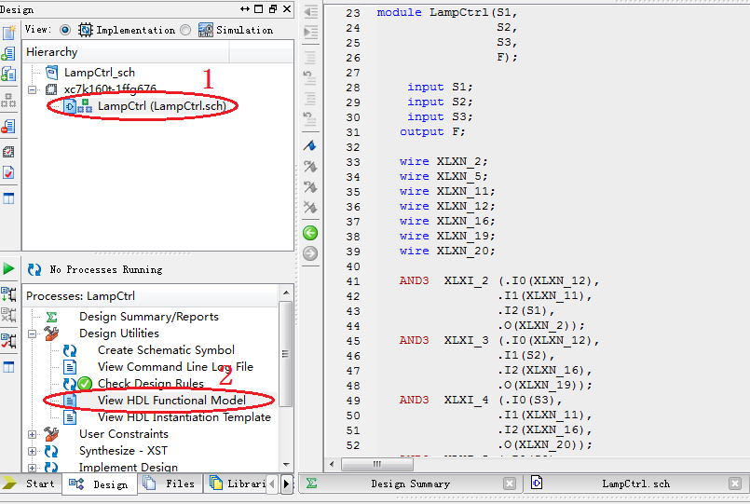
图形方式输入逻辑功能描述（5）
查看输入电路的硬件描述代码
在Sources窗口中选择Sources for: Synthesis / Implementation，选中LampCtrl.sch图标，在Processes窗口Processes选项卡中展开 Design Utilities并双击View HDL Functional Model ，如图

Slide 17
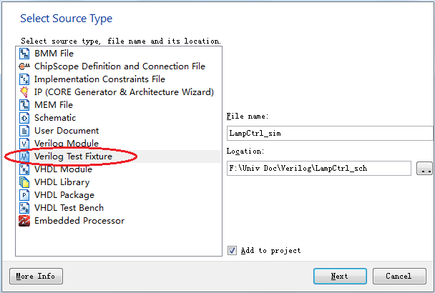
图形方式输入逻辑功能描述（6）
建立基准测试波形文件：LampCtrl_sim.tbw
1、在Sources 窗口空白处的右键菜单中选择New Source
2、在新建源文件向导中选择源类型为：Verilog Test Fixture，输入文件名LampCtrl_sim，并勾选Add to Project
3、点击Finish进入LampCtrl_sim.v编辑窗口

Slide 18
图形方式输入逻辑功能描述（7）
仿真激励输入
// Initialize Inputs
// `ifdef auto_init
initial begin
S1 = 0;
S2 = 0;
S3 = 0;
#50 S1 = 1;
#50 S1 = 0;
S2 = 1;
#50 S1 = 1;
#50 S1 = 0;
S2 = 0;
S3 = 1;
#50 S1 = 1;
#50 S1 = 0;
S2 = 1;
#50 S1 = 1;
#50 S1 = 0;
S2 = 0;
S3 = 0;
end
// `endif
endmodule
module LampCtrl_LampCtrl_sch_tb();
// Inputs
reg S1;
reg S2;
reg S3;
// Output
wire F;
// Bidirs
// Instantiate the UUT
lamp_ctrl UUT (
.S1(S1),
.S2(S2),
.S3(S3),
.F(F)
);

Slide 19
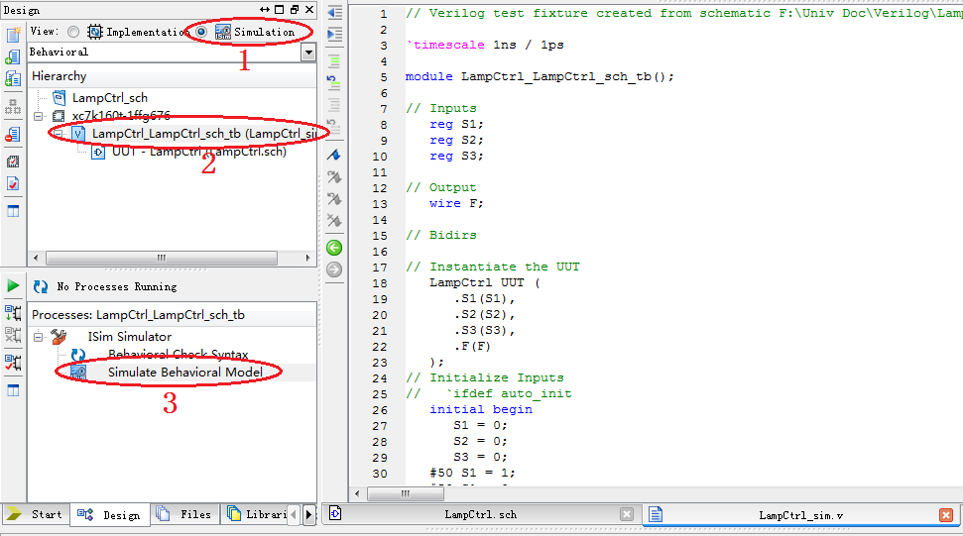
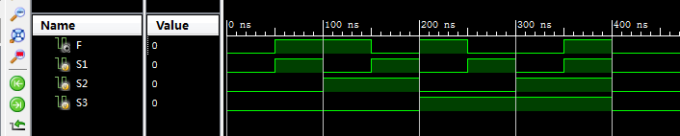
图形方式输入逻辑功能描述（8）
View选择Simulation视图，Hierarchy窗口中选择LampCtrl_LampCtrl_sch_tb，Process窗口中选择Simulate Behavioral Model

Slide 20
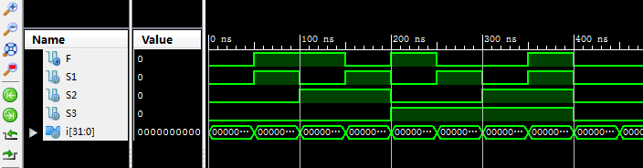
图形方式输入逻辑功能描述（9）
另一种仿真激励输入
module LampCtrl_LampCtrl_sch_tb();
// Inputs
reg S1;
reg S2;
reg S3;
// Output
wire F;
// Bidirs
// Instantiate the UUT
lamp_ctrl UUT (
.S1(S1),
.S2(S2),
.S3(S3),
.F(F)
);
// Initialize Inputs
// `ifdef auto_init
integer i;
initial begin
for(i=0;i<=8;i=i+1)begin
{S3,S2,S1} <= i;
#50;
end
end
// `endif
endmodule

Slide 21
图形方式输入逻辑功能描述（10）
建立用户时序约束并为模块的端口指定引脚分配
1、在Sources 窗口空白处的右键菜单中选择New Source
2、在新建源文件向导中选择源类型为：Implementation Constraints File，输入文件名K7，并勾选Add to Project
3、点击Finish进入K7.ucf编辑窗口
NET "S1" LOC = AA10 | IOSTANDARD = LVCMOS15;
NET "S2" LOC = AB10 | IOSTANDARD = LVCMOS15;
NET "S3" LOC = AA13 | IOSTANDARD = LVCMOS15;
NET "F" LOC = W26 | IOSTANDARD = LVCMOS33 ;
NET "Buzzer" LOC = AF24 | IOSTANDARD = LVCMOS33 ;
NET "LED[0]" LOC = AB26 | IOSTANDARD = LVCMOS33 ;
NET "LED[1]" LOC = W24 | IOSTANDARD = LVCMOS33 ;
NET "LED[2]" LOC = W23 | IOSTANDARD = LVCMOS33 ;
NET "LED[3]" LOC = AB25 | IOSTANDARD = LVCMOS33 ;
NET "LED[4]" LOC = AA25 | IOSTANDARD = LVCMOS33 ;
NET "LED[5]" LOC = W21 | IOSTANDARD = LVCMOS33 ;
NET "LED[6]" LOC = V21 | IOSTANDARD = LVCMOS33 ;

Slide 22
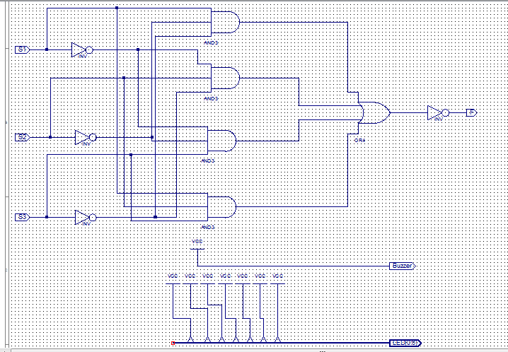
图形方式输入逻辑功能描述（11）

Slide 23
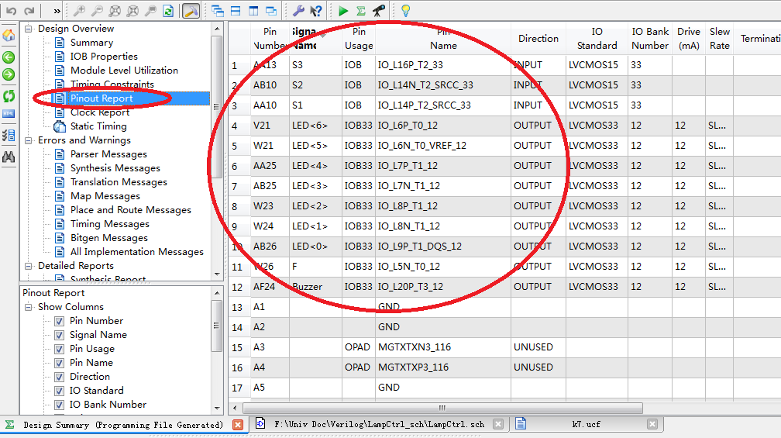
图形方式输入逻辑功能描述（12）
设计实现并检查约束结果
在Sources窗口中选择 Synthesis / Implementation，选中lamp_ctrl；在Processes窗口下选择Implement Design，进行物理转换、平面布图、映射、物理布线等FPGA目标格式实现文件生成。最后在设计摘要文档中有如下结果：

Slide 24
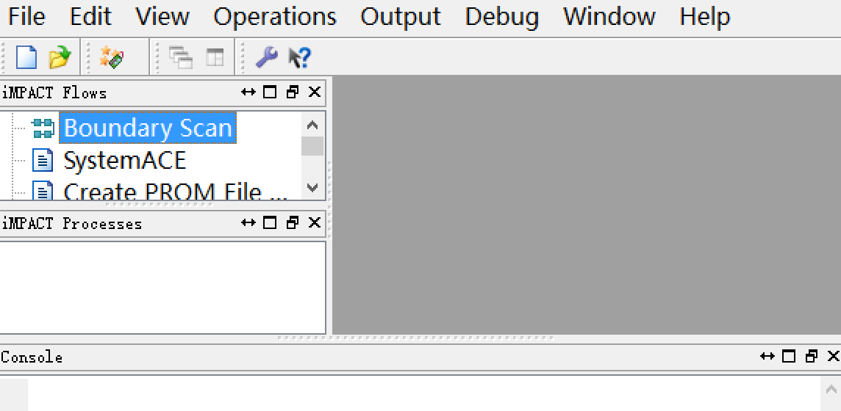
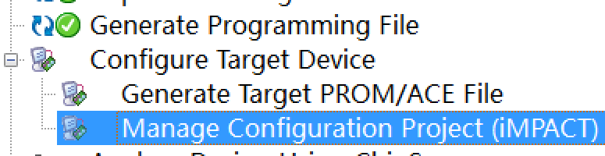
图形方式输入逻辑功能描述（13）
1、在Design的View窗口中选择 Implementation
2、在Sources窗口中选择LampCtrl.sch；在Processes窗口中，用鼠标点开Config Target Device，双击 Manage Configuration Project(iMPACT) 选项，出现如下IMPACT窗口

Slide 25
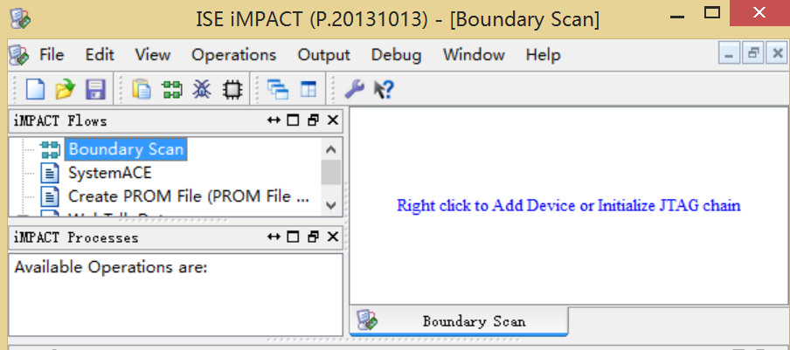
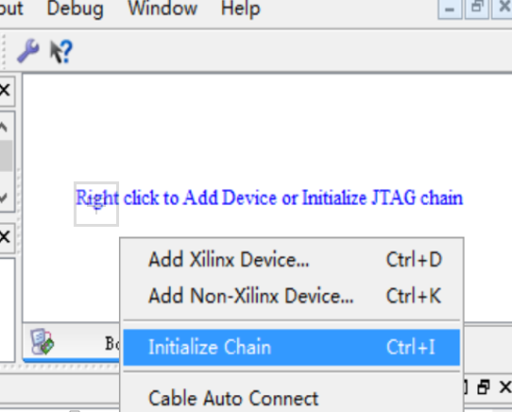
图形方式输入逻辑功能描述（14）
3、双击Boundary Scan 弹出下载编辑窗口
4、鼠标右键选择Initialize Chain，系统自动查找已连接在电脑上的开发平台JTAG下载链

Slide 26
图形方式输入逻辑功能描述（15）
5、接下来出现Assign Configuration Files对话框。这时从文件列表中选择LampCtrl.bit文件，将会为JTAG chain上的xc7k160t设备指定配置文件 ；在弹出的Attach SPI or PRI PROM对话框弹出，点击 NO 按钮；在弹出的“Device Programming Property对话框，选择 OK 按钮即可。
6、右键点击 xc7k160t 设备图标，选择菜单项Program后即可对硬件设备进行下载编程
7、下载后，验证是否满足设计要求

Slide 27
Verilog代码输入逻辑功能描述（1）
建立楼道控制的工程：LampCtrl_HDL.ise
1、依次点击菜单File → New Project…
2、在对话框中设置如下：
Project Name: LampCtrl_HDL
Top-Level Source Type: HDL
3、确认后，点击Next到设备属性页，设置：
Family: Kintex7
Device: XC7K160T
Package: FFG676
Speed: -1
4、确认后，一直点击Next直到创建工程结束

Slide 28
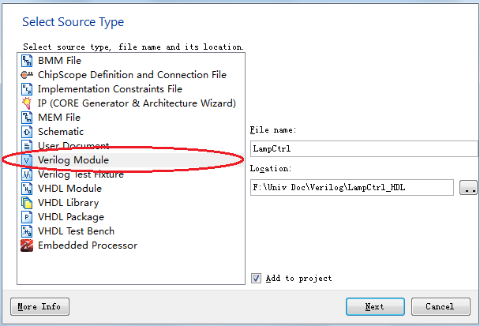
Verilog代码输入逻辑功能描述（2）
创建Verilog 输入源文件 LampCtrl.v
1、在Sources 窗口空白处的右键菜单中选择New Source
2、在新建源文件向导中选择源类型为Verilog Module，输入文件名LampCtrl，勾选Add to Project
3、连续点击Next，直到Finish。

Slide 29
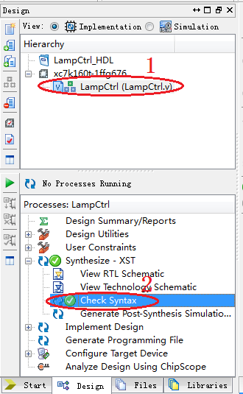
Verilog代码输入逻辑功能描述（3）
输入楼道灯控逻辑电路Verilog HDL代码
1、在源代码编辑器，输入代码
2、检查输入代码的语法规则，
并排除输入错误
3、延时时间
4、仿真延时时间

Slide 30
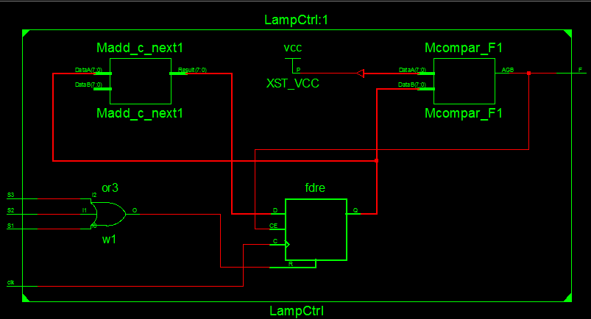
Verilog代码输入逻辑功能描述（4）
楼道控制电路代码的综合
1、在Sources窗口选中文件LampCtrl.v；
2、在Processes窗口运行Synthesis XST → View RTL Schematic
3、检查综合的电路结构是否与设计目标一致

Slide 31
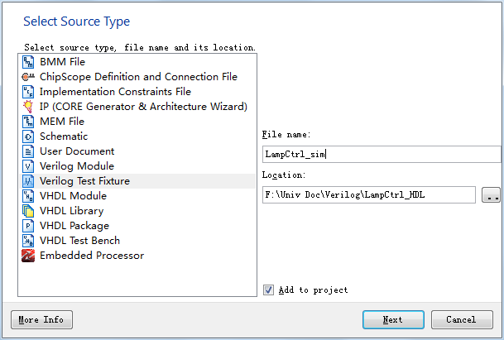
Verilog代码输入逻辑功能描述（5）
建立基准测试波形文件：LampCtrl_sim.tbw
1、在Sources 窗口空白处的右键菜单中选择New Source
2、在新建源文件向导中选择源类型为：Verilog Test Fixture，输入文件名LampCtrl_sim，并勾选Add to Project
3、点击Finish进入LampCtrl_sim.v编辑窗口

Slide 32
Verilog代码输入逻辑功能描述（6）
仿真激励输入波形
为便于仿真，将LampCtrl.v代码中计数器位数改成8位
module lamp_ctrl_sim;
// Inputs
reg clk;
reg S1;
reg S2;
reg S3;
// Outputs
wire F;
// Instantiate the Unit Under Test (UUT)
lamp_ctrl uut (
.clk(clk),
.S1(S1),
.S2(S2),
.S3(S3),
.F(F)
);
initial begin
// Initialize Inputs
clk = 0;
S1 = 0;S2 = 0;S3 = 0;
#600 S1 = 1;
#20 S1 = 0;
#6000 S2 = 1;
#20 S2 = 0;
#6000 S3 = 1;
#20 S3 = 0;
end
always begin
#10 clk = 0;
#10 clk = 1;
end
endmodule

Slide 33
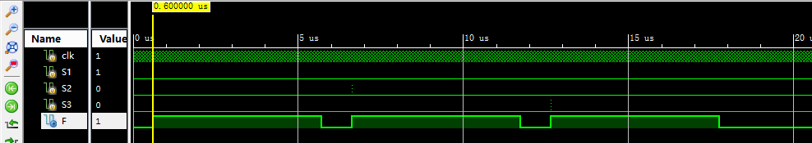
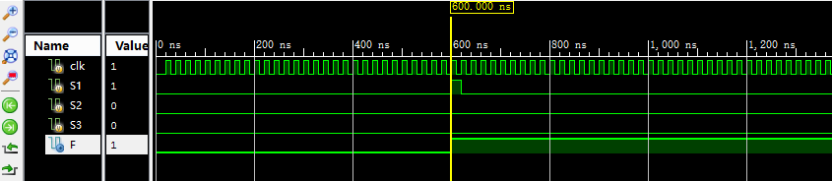
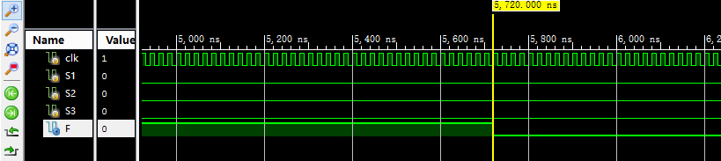
Verilog代码输入逻辑功能描述（7）

Slide 34
Verilog代码输入逻辑功能描述（7）
建立用户时序约束并为模块的端口指定引脚分配
1、建立引脚约束文件k7.ucf，输入代码如下
NET "clk" LOC = AC18 | IOSTANDARD = LVCMOS18 ;
NET "S1" LOC = AA10 | IOSTANDARD = LVCMOS15;
NET "S2" LOC = AB10 | IOSTANDARD = LVCMOS15;
NET "S3" LOC = AA13 | IOSTANDARD = LVCMOS15;
NET "F" LOC = W26 | IOSTANDARD = LVCMOS33 ;
NET "Buzzer" LOC = AF24 | IOSTANDARD = LVCMOS33 ;
NET "LED[0]" LOC = AB26 | IOSTANDARD = LVCMOS33 ;
NET "LED[1]" LOC = W24 | IOSTANDARD = LVCMOS33 ;
NET "LED[2]" LOC = W23 | IOSTANDARD = LVCMOS33 ;
NET "LED[3]" LOC = AB25 | IOSTANDARD = LVCMOS33 ;
NET "LED[4]" LOC = AA25 | IOSTANDARD = LVCMOS33 ;
NET "LED[5]" LOC = W21 | IOSTANDARD = LVCMOS33 ;
NET "LED[6]" LOC = V21 | IOSTANDARD = LVCMOS33 ;

Slide 35
Verilog代码输入逻辑功能描述（8）
将LampCtrl.v代码中计数器位数改成28位，增加代码
-> Synthesize - XST
-> Implement design
-> Generate Programming File
将生成Bit文件下载到SWORD实验板
在SWORD板上物理运行
根据I/O约束定义和交互按钮操作和显示，板上通过按键开关，查看灯的变化是否正确，验证设计是否成功
assign Buzzer = 1‘b1; //需增加对应output 端口
assign LED = 7'b1111111; //需增加对应output 端口

Slide 36
Thank You !

